Slide 1
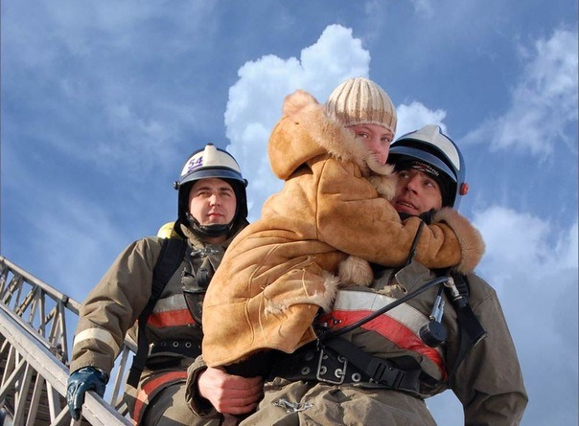
Электронный паспорт объекта системы социальной защиты населения
Муниципальное общеобразовательное учреждение
средняя общеобразовательная школа №2
имени Героя России Игоря Молдованова
Забайкальский край, Каларский район пгт. Новая Чара,
Ул. Магистральная 22 А
Ответственный:
Руководитель рабочей группы по проверке и корректировке ИСС «База ЧС» и
Паспортов территории ГУ МЧС России по Забайкальскому краю
Денис Вадимович Емельянов
Телефоны: 8(3022)230-883; 8-914-121-9596

Slide 2
Паспорт объекта системы социальной защиты населения МОУ Новочарская СОШ №2 (снимок со спутника территории объекта)

Slide 3
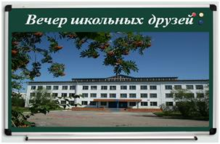
ПАСПОРТ ОБЪЕКТА СИСТЕМЫ СОЦИАЛЬНОЙ ЗАЩИТЫ НАСЕЛЕНИЯ МОУ НОВОЧАРСКАЯ СОШ №2 (ОБЩАЯ ИНФОРМАЦИЯ ОБ ОБЪЕКТЕ)
Директор
Осипов Владимир Павлович
8-302-612-23-9-83
ГУЗ Каларская ЦРБ
Зайков Николай Вениаминович
8-302-612-23-33
ж/д вокзал
вместимость 300 чел
Другова Нина Николаевна
8 800 510 11 11
олддддд
ПСЧ-22
С. Чара ул. Строительная 9А
Горбунов Андрей Федорович
8-302-612-26-01
Фото школы
МОУ Новочарская СОШ №2
3-х этажное бетонное
Вместимость 1176 чел
Администрация
3-х этажное здание
Сидоряк Олег Александрович
8 302 612 35 83
Общая характеристика населенного пункта:
-количество жителей: 4009 чел
- социально значимых объектов: 5
Котельных: 1
ОБЩАЯ ИНФОРМАЦИЯ
Год постройки | Дата последнего капитального ремонта | Количество этажей | Общая высота | Геометрические параметры | Общая площадь | Среднее количество нахождения людей | Кол-во людей, персонала, находящихся в здании круглосуточно | Количество выходов
1988 | - | 3 | 11,75 | 25,4*19,25 64*43; 37*13 | 8208,5 | 1176 | 1 | 7

Slide 4
ПАСПОРТ ОБЪЕКТА СИСТЕМЫ СОЦИАЛЬНОЙ ЗАЩИТЫ НАСЕЛЕНИЯ МОУ НОВОЧАРСКАЯ СОШ №2
(план расположения объекта на местности)
ПГ- 1
60 м
50м
70м
Моу нсош2

Slide 5
ПАСПОРТ ОБЪЕКТА СИСТЕМЫ СОЦИАЛЬНОЙ ЗАЩИТЫ НАСЕЛЕНИЯ МОУ НОВОЧАРСКАЯ СОШ №2 (план эвакуации 1-го этажа объекта)

Slide 6
ПАСПОРТ ОБЪЕКТА СИСТЕМЫ СОЦИАЛЬНОЙ ЗАЩИТЫ НАСЕЛЕНИЯ МОУ НОВОЧАРСКАЯ СОШ №2 (план эвакуации 2-го этажа объекта)

Slide 7
ПАСПОРТ ОБЪЕКТА СИСТЕМЫ СОЦИАЛЬНОЙ ЗАЩИТЫ НАСЕЛЕНИЯ МОУ НОВОЧАРСКАЯ СОШ №2 (план эвакуации 3-го этажа объекта)

Slide 8
ПАСПОРТ ОБЪЕКТА СИСТЕМЫ СОЦИАЛЬНОЙ ЗАЩИТЫ НАСЕЛЕНИЯ МОУ НОВОЧАРСКАЯ СОШ №2 (оперативно-тактические характеристики объекта)
№ п\п | Перечень показателей пожарно-тактической характеристики объекта | Значение показателей пожарно-тактической характеристики объекта
1 | Назначение здания | Назначение здания
2 | Степень огнестойкости здания | 2 степень огнестойкости
3 | Количество находящихся людей в здании: в дневное время в ночное время | 645 человек 1 чел.
4 | Строительные и конструктивные особенности здания: этажность общая высота размеры (геометрические) назначение подвала наличие чердака тех. этажа | 3х этажное 12 метров 64*43*12 Нет Имеется 1 нет
5 | Строительные конструкции: Наружные стены Перегородки Перекрытия Кровля Лестничные клетки | Трехслойные железобетонные стеновые панели Кирпичные гипсокартонные оштукатуренные по металлическому каркасу Железобетонные плиты Предел огнестойкости 15 мин. (потеря целостнотсти) Пожарная опасность (умереннопожароопасные) Железобетонные, металлические

Slide 9
ПАСПОРТ ОБЪЕКТА СИСТЕМЫ СОЦИАЛЬНОЙ ЗАЩИТЫ НАСЕЛЕНИЯ МОУ НОВОЧАРСКАЯ СОШ №2 (оперативно-тактические характеристики объекта)
№ п/п | Перечень показателей пожарно-тактической характеристики объекта | Значение показателей пожарно-тактической характеристики объекта
6 | Строительные материалы: Перегородки | Горючесть: умеренногорючие Воспламеняемость: умеренновоспламеняемые Распространение пламени по поверхности: умереннораспространяемые Дымообразующая способность: с умеренной дымообразующей способностью Токсичность: умеренноопасные
 | Перекрытия | Горючесть: нормальногорючие Воспламеняемость: умеренновоспламеняемые Распространение пламени по поверхности: умереннораспространяющие Дымообразующая способность: с умеренной дымообразующей способностью Токсичность: умеренноопасные
 | Кровля Лестничные клетки | Горючесть: нормальногорючие Воспламеняемость: умеренновоспламеняемые Распространение пламени по поверхности: умереннораспространяющие Дымообразующая способность: с умеренной дымообразующей способностью Токсичность: умеренноопасные Предел огнестойкости 1,5 часа. (потеря целостнотсти) железобетонные

Slide 10
ПАСПОРТ ОБЪЕКТА СИСТЕМЫ СОЦИАЛЬНОЙ ЗАЩИТЫ НАСЕЛЕНИЯ МОУ НОВОЧАРСКАЯ СОШ №2 (оперативно-тактические характеристики объекта)
№ п/п | Перечень показателей пожарно-тактической характеристики объекта | Значение показателей пожарно-тактической характеристики объекта
7 | Предел огнестойкости и вид противопожарных преград | Противопожарные стены 2го типа Предел огнестойкости 1.5 ч
8 | Пути эвакуации | Дверные и оконные проемы: по 5-ти эвакуационным выходам
9 | Места отключения электроэнергии, вентиляции, дымоудаления | Общее отключение эл.щит с левой стороны от главного входа кабинет №12-первый этаж Газа нет
10 | Основные элементы опасности для людей при пожаре | Сильное задымление, высокая пожарная нагрузка, паника, массовое нахождение людей
11 | Противопожарное водоснабжение количество пожарных водоемов, их емкость пожарный водопровод, его вид, расход воды; количество гидрантов; наличие и количество внутренних пожарных кранов; тип соединения и диаметр внутренних пожарных кранов; требуемый расход воды на нужды пожаротушения: способы подачи воды | Водозабор удаленность 1000 метров Нет 1 13 Кольцевой диаметр 80 мм., 100 л.мин 10,5 л/с от автоцистерны: с установкой на ПГ

Slide 11
ПАСПОРТ ОБЪЕКТА СИСТЕМЫ СОЦИАЛЬНОЙ ЗАЩИТЫ НАСЕЛЕНИЯ МОУ НОВОЧАРСКАЯ СОШ №2 (оперативно-тактические характеристики объекта)
№ п/п | Перечень показателей пожарно-тактической характеристики объекта | Значение показателей пожарно-тактической характеристики объекта
12 | Помещения с наличием взрывоопасных веществ и материалов | нет
13 | Наличие устройств автоматического пожаротушения и автоматической пожарной сигнализации | Нет ГРАНИТ-24 прибор управления оповещения РОКОТ -4 находится в помещении вахтёра(сторожа), выведена на пульт ОВО и на ЦППС ФПС: ГРАНИТ-5 прибор оповещения «НАБАТ» - находится в помещении вахтёра(сторожа)пристройки (Дом творчества), выведена на пульт ГРАНИТ-24: - ВЭРС-ПК, находится в помещении спортивного зала, выведена на пульт ГРАНИТ-24:

Slide 12
ПАСПОРТ ОБЪЕКТА СИСТЕМЫ СОЦИАЛЬНОЙ ЗАЩИТЫ НАСЕЛЕНИЯ МОУ НОВОЧАРСКАЯ СОШ №2 (лист учета проверки надзорными органами)
№ п/п | Дата проверки | Проверяющий орган | Вынесенное решение
1
2
3
4
5
6
7

Slide 13
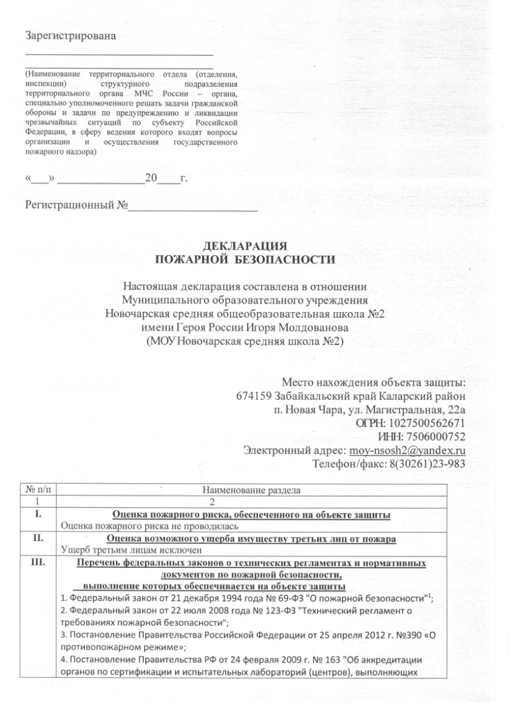
ПАСПОРТ ОБЪЕКТА СИСТЕМЫ СОЦИАЛЬНОЙ ЗАЩИТЫ НАСЕЛЕНИЯ МОУ НОВОЧАРСКАЯ СОШ №2 (декларация пожарной безопасности)

Slide 14
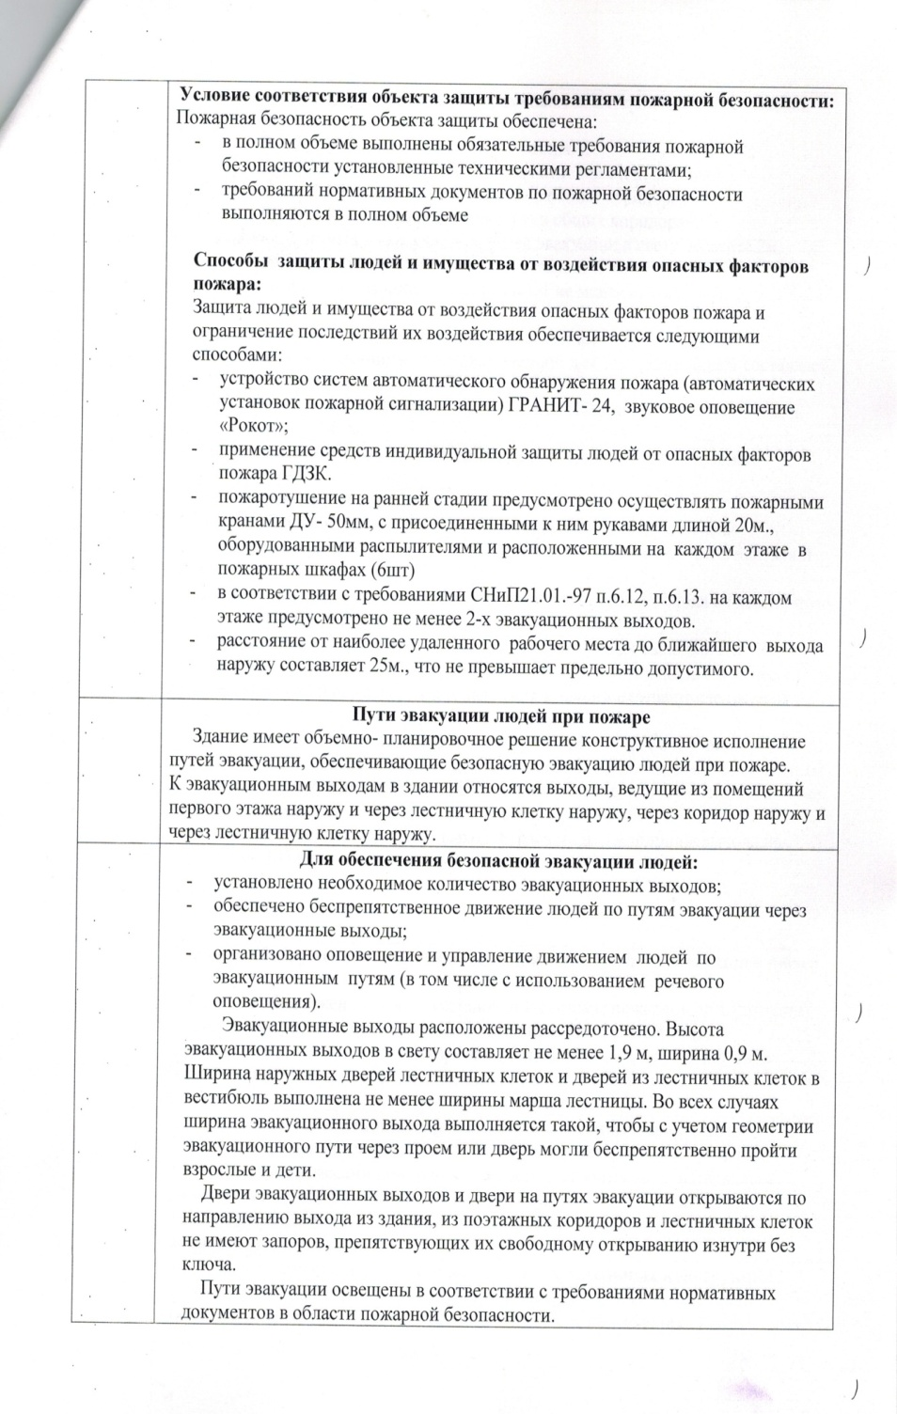
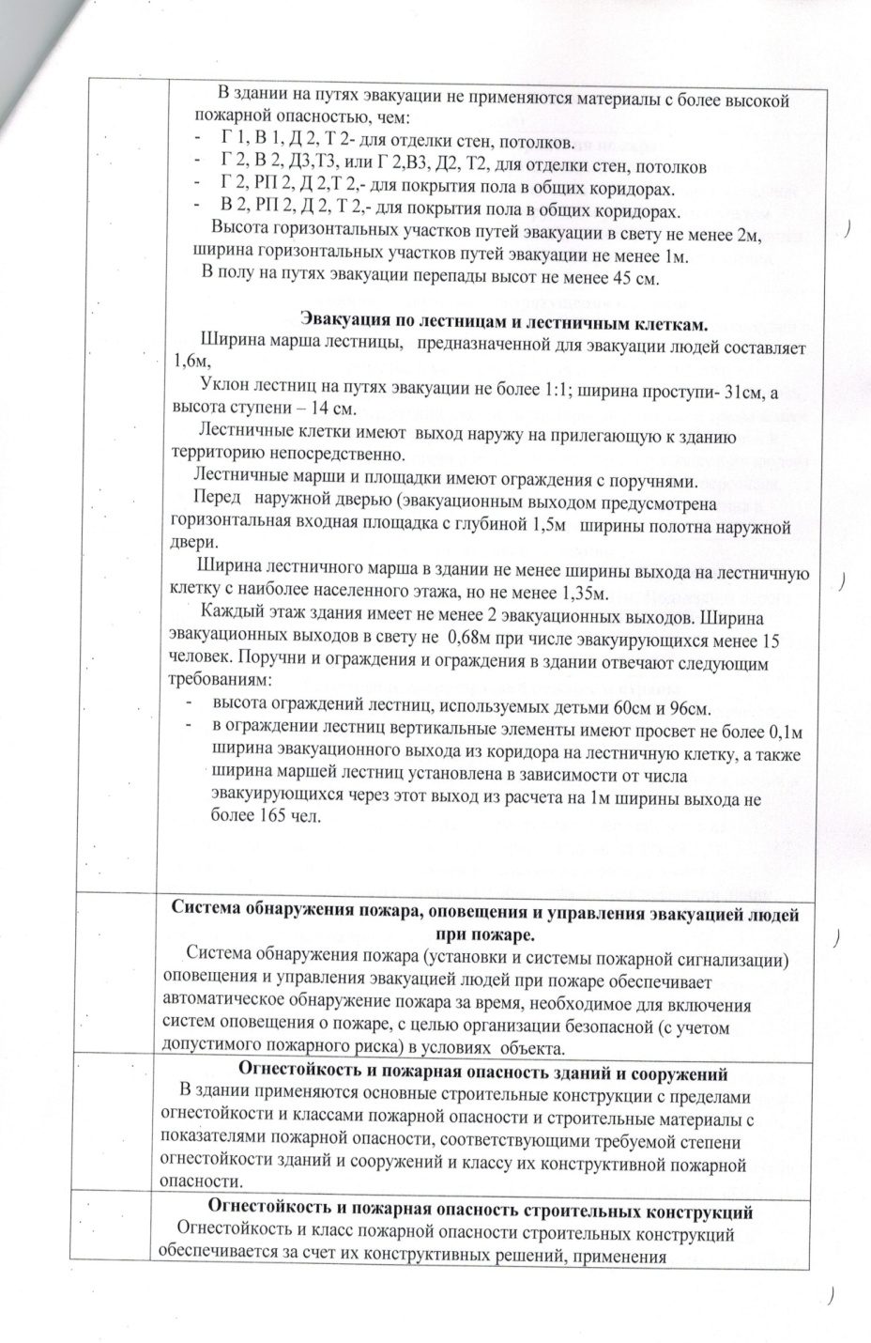

Slide 15
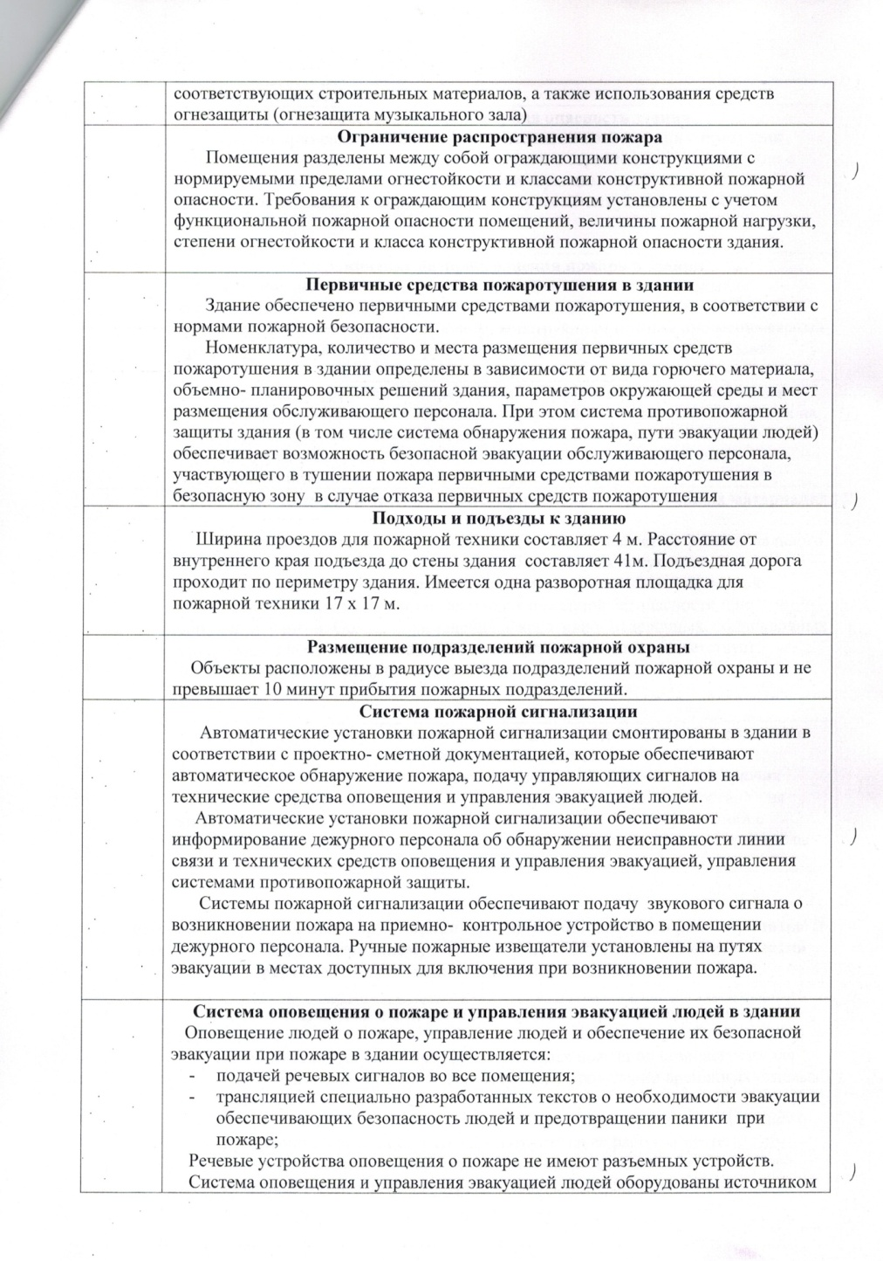
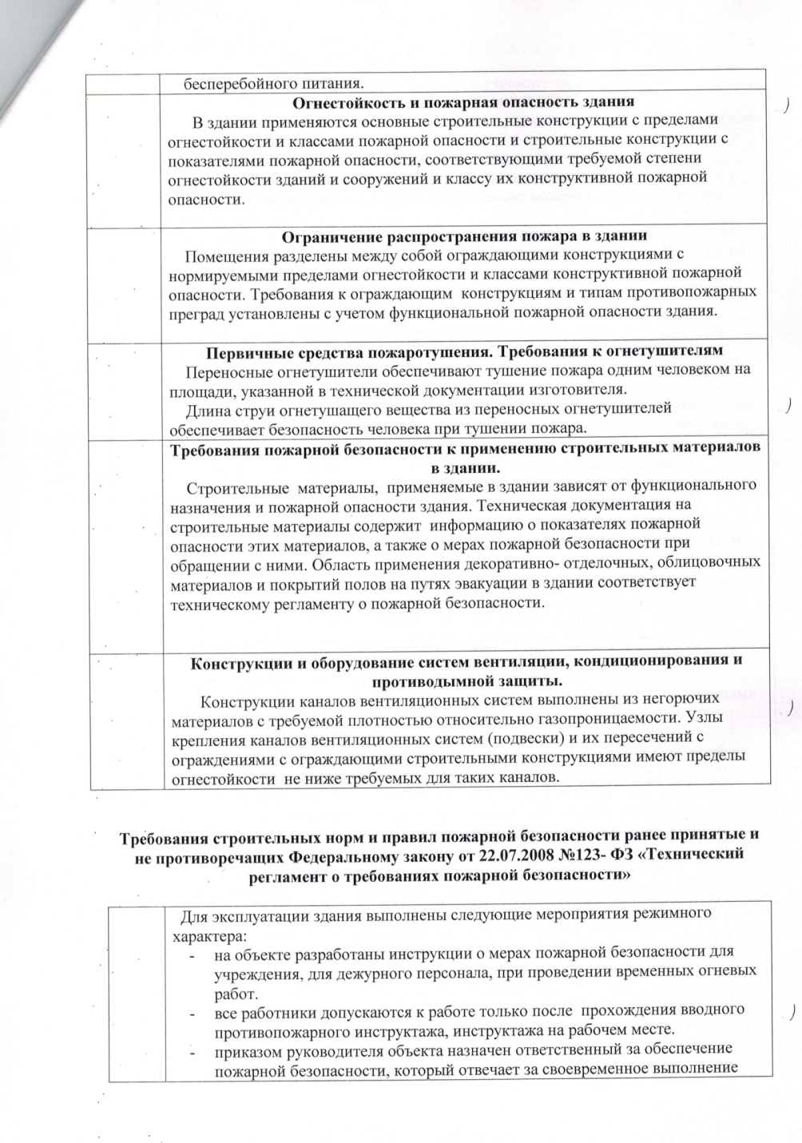

Slide 16
